Slide 1




Distrito La Obrera
Escuela Bíblica Laica (EBLai)

Slide 2
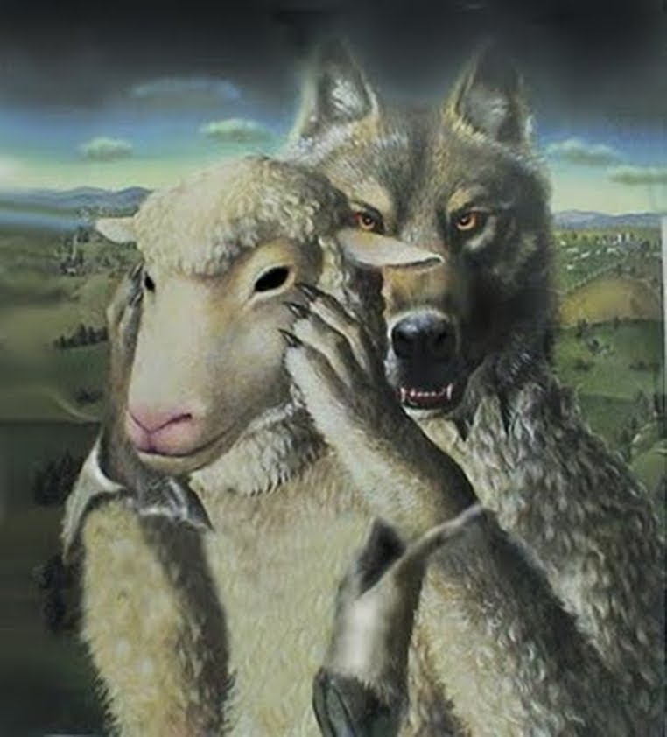
Mat. 24: 24

Slide 3
Apostasía:
Cómo reconocerla
y vencerla

Slide 4
Apostasía:
Apo (Απο): fuera de
stasis (στασιs): colocarse

Slide 5
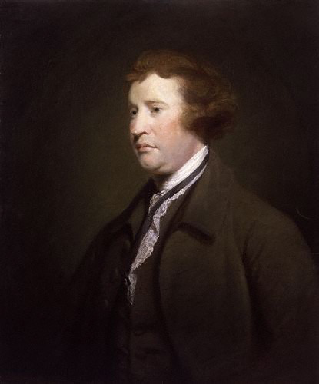
"Quienes no conocen la historia están condenados a repetirla"
Edmund Burke

Slide 6
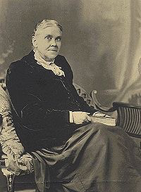
"No tenemos nada que temer del futuro,
a menos que olvidemos la manera como Dios nos ha conducido, y lo que nos ha enseñado en nuestra historia pasada."
Elena White

Slide 7
Estas cosas les sucedieron como ejemplo, y fueron escritas como enseñanza para nosotros, para quienes ha llegado el fin de los siglos.
1 Corintios 10:11

Slide 8
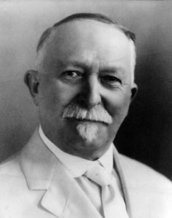
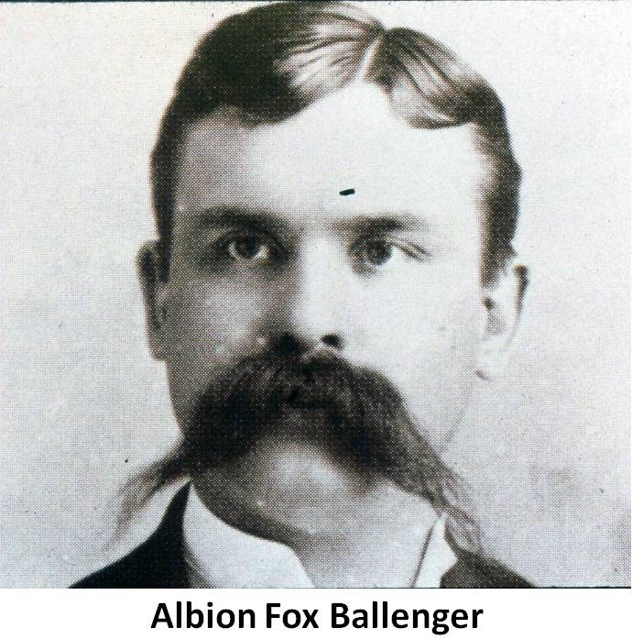
Años de crisis
1895-1907
Lucha por control del sanatorio
de Battle Creek / Crisis Panteísta
1905
Crisis sobre el Santuario
John H. Kellogg

Slide 9
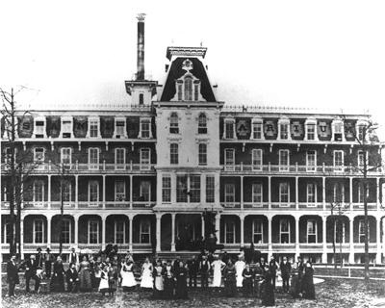
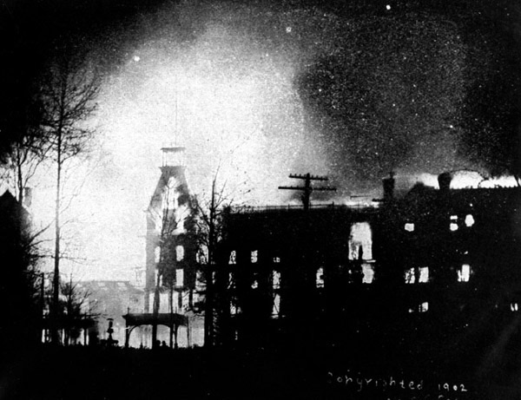
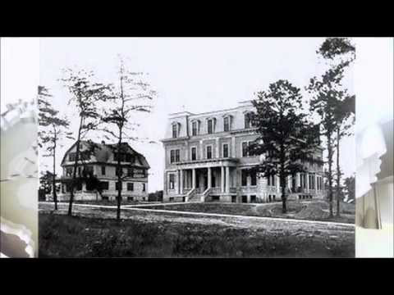
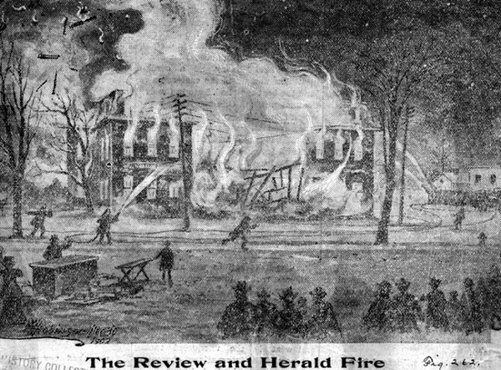
Sanatorio
Battle Creek
18-2-1902
Review & Herald
30-12-1902

Slide 10
Tenemos ahora delante de nosotros el alfa de ese peligro. La omega será de una naturaleza asombrosísima.
Mensajes Selectos, tomo 1, pág. 231
En el libro Living Temple se presenta el alfa de herejías mortíferas. La omega seguirá y será recibida por los que no estén dispuestos a prestar atención a la amonestación que Dios ha dado. – {1MS 233.4}
Judas 4, 8, 10-13, 16, 18, 19

Slide 11
Señales de apostasía
Rebelión y División
Engaño y "nueva luz"
Ataques contra: creencias fundamentales, normas y liderazgo de la iglesia,
Buscan atraer a los jóvenes
Ataques contra el Espíritu de Profecía
Intentos por reformar la iglesia

Slide 12
Tácticas de la apostasía
Carisma/Culto a la personalidad
Mezcla de la verdad con el error
Manipulación de personas
Chismes
Abierto antagonismo

Slide 13
Doctrinas generalmente atacadas
El Sábado
El Santuario
Espíritu de Profecía
Justificación por fe vs obras
El estado de los muertos

Slide 14
Se me ha dado un mensaje para Ud. y los otros médicos relacionados con la Asociación Médica Misionera. Sepárense de la influencia ejercida por el libro Living Temple, pues contiene opiniones engañosas. Hay en él opiniones que son completamente verdaderas, pero están mezcladas con error. Se emplean pasajes bíblicos fuera de su contexto para afianzar teorías erróneas.
Mensajes Selectos, tomo 1, pág. 232

Slide 15
W. Tozer escribió:
“Tan hábil es el error en imitar la verdad, que los dos son constantemente confundidos uno por otro. Se necesita gran discernimiento en estos días para saber cuál de los hermanos es Caín y cuál es Abel."
Pastor R. C. Lensky:
"Las peores formas de iniquidad consisten en las perversiones de la verdad".

Slide 16
Formas como se manifiesta la apostasía
Alejándose de las doctrinas de la Biblia y aceptando enseñanzas heréticas que proclaman ser la doctrina cristiana "real."
Una renuncia completa a la fe cristiana.

Slide 17
Estudio en 2010 por Daniel Dennett y Linda LaScola
"Predicadores Que No Son Creyentes."
Relata la historia de cinco predicadores que con el tiempo aceptaron enseñanzas heréticas sobre el Cristianismo y ahora se han alejado totalmente de la fe y son o panteístas o ateos clandestinos. Estos predicadores mantienen su posición como pastores de iglesias cristianas sin que sus congregaciones sepan del verdadero estado espiritual de su líder.

Slide 18
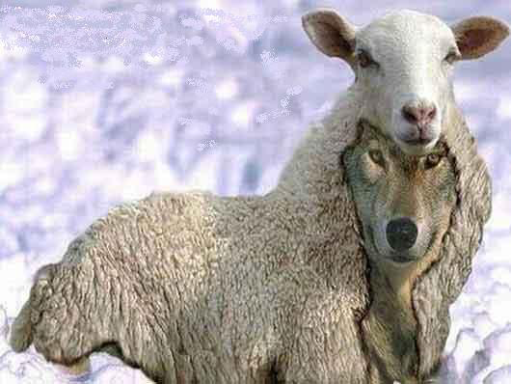
Hch. 20: 29,30
2 Cor. 11: 13,14

Slide 19
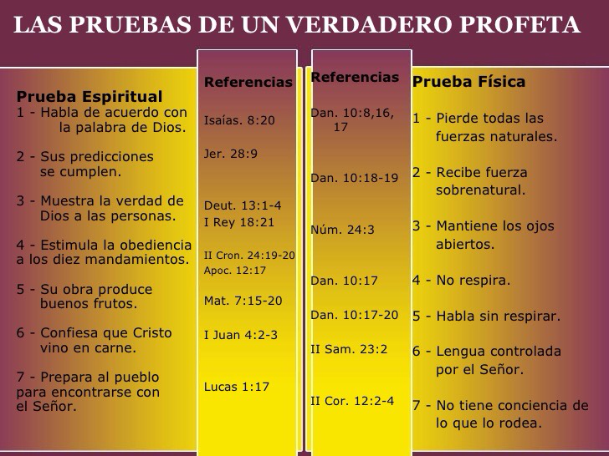

Slide 20
